Slide 1
"На чём мы путешествуем?"
Тема:

Slide 2
Задачи:
формировать представления детей о назначении разных видов транспорта, особенностях конструкции и движения;
воспитывать умение и желание помогать друг другу;
поднять эмоциональное настроение детей.

Slide 3








Беседа по картинкам "Транспорт"
Детям предлагаются картинки с изображением различных видов транспорта или игрушки.
З а д а н и е. Возьмите картинку или игрушку, назовите цель поездки.
– Расскажите об особенностях путешествия на разных видах транспорта.
– На чем удобнее передвигаться, как вы думаете? А на чем быстрее?

Slide 4












Slide 5
Игра "Я путешествую".
-Ребята, что изображено на картинке?

Slide 6
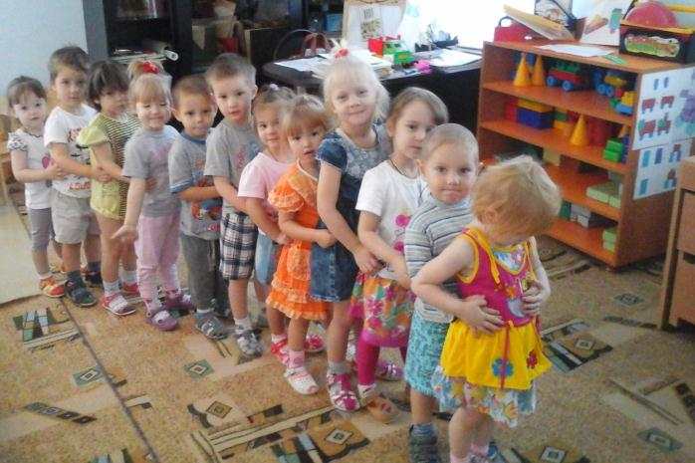
– Давайте построим свой поезд и отправимся в путешествие.

Slide 7
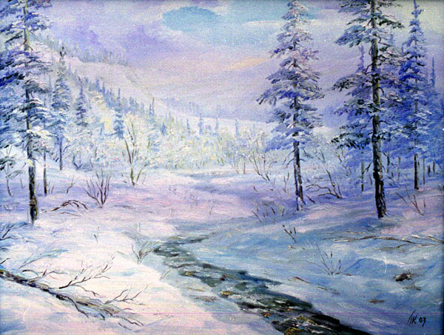
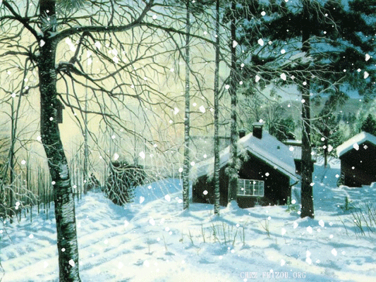
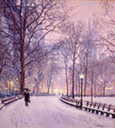
1-я остановка – на Севере.
– Рассмотрите, что изображено на картине. Чего очень много на ней? (Снега.)

Slide 8
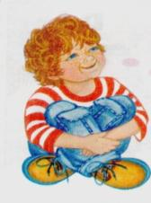
?
?
?
– Кто же поможет нам путешествовать дальше по такому снегу?
(Ответы детей.)
У кого-либо из детей случайно обнаруживается письмо.
?
?
?

Slide 9
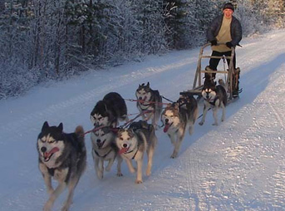
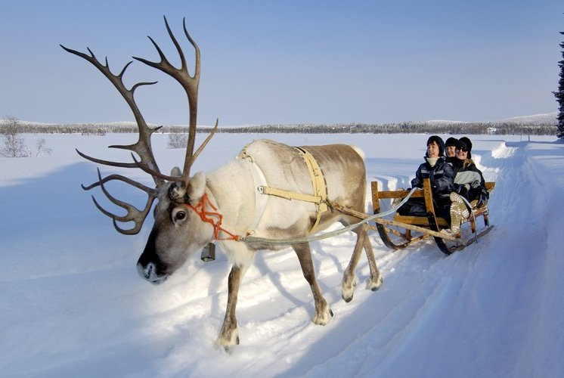
"Поезд вам здесь не поможет,
Он на рельсы встать не сможет.
А помогут вам друзья,
Знаю очень многих я:
И собаки, и олени –
Здесь они вам не враги.
Людям вовремя помогут
Кое-что перевезти
И самих их довезти."

Slide 10
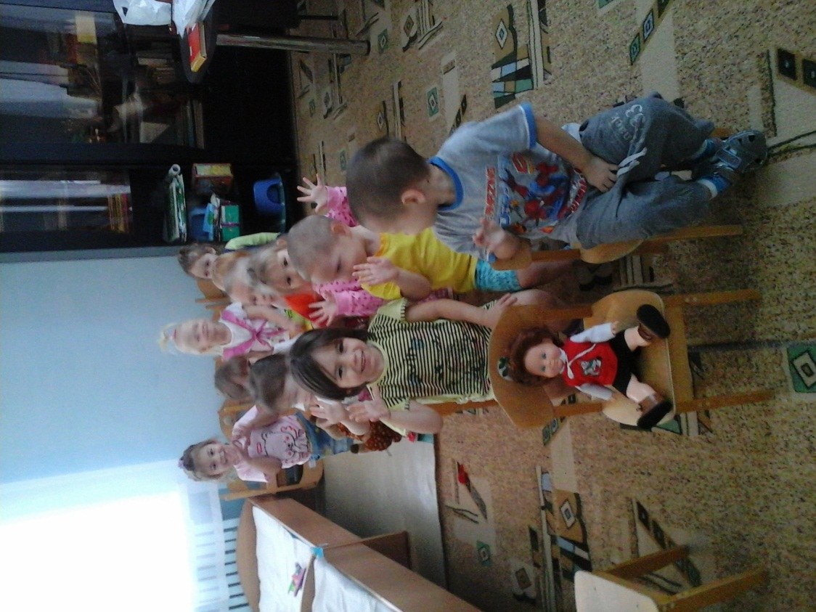
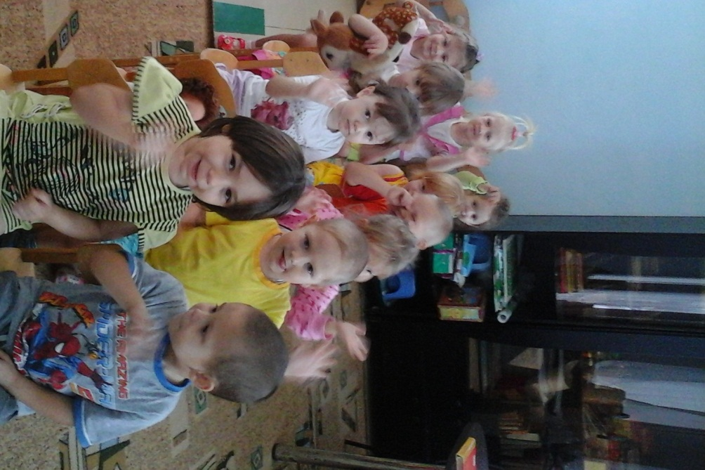
Дети выбирают картинку с изображением собаки или оленя, строят сани из стульчиков и строительного материала и отправляются в путешествие дальше. Воспитатель управляет санями и обращает внимание детей на сугробы, животных, которые встречаются в тундре.

Slide 11
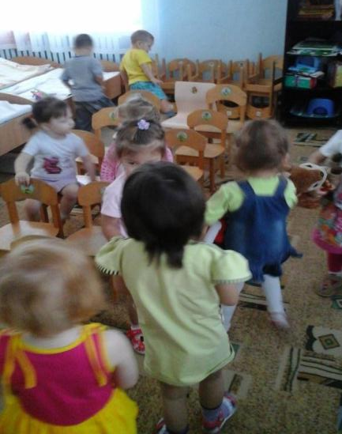
2-я остановка «Передышка».
-Долго ехали мы с вами,
Я устала так,
а вы?

Slide 12
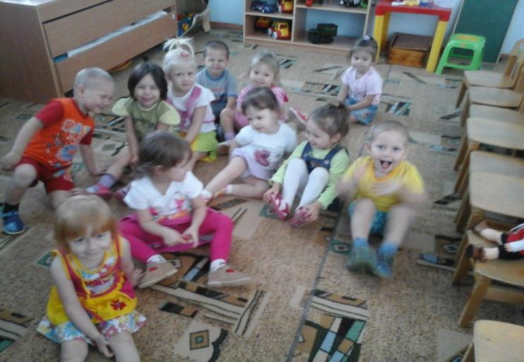
-Здесь давайте отдохнем.
Самолет наш подождем.

Slide 13
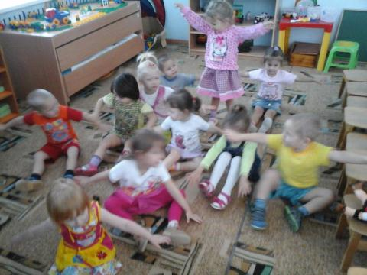
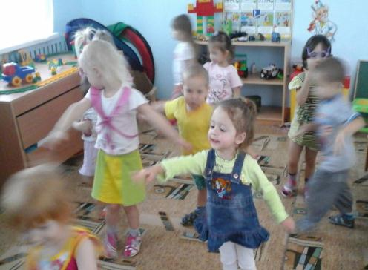
Игра-имитация «Самолеты».
Дети изображают полет самолета: заводят мотор, взлетают, приземляются.

Slide 14
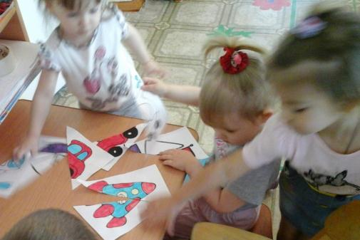
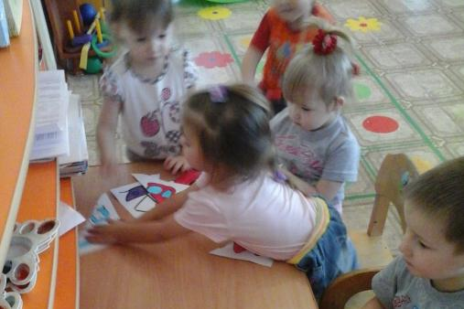

Игра: "Собери транспорт"

Slide 15
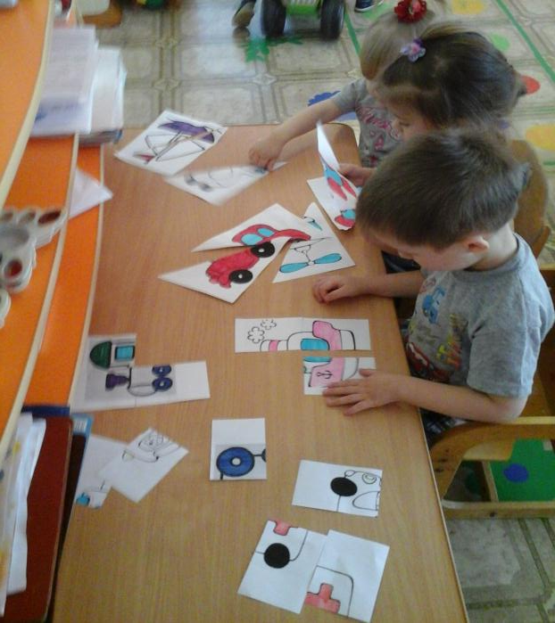

Slide 16

Итоговая беседа.
– На чем мы сегодня путешествовали?
– Что вам понравилось?

